Slide 1




2023年招聘简章

Slide 2
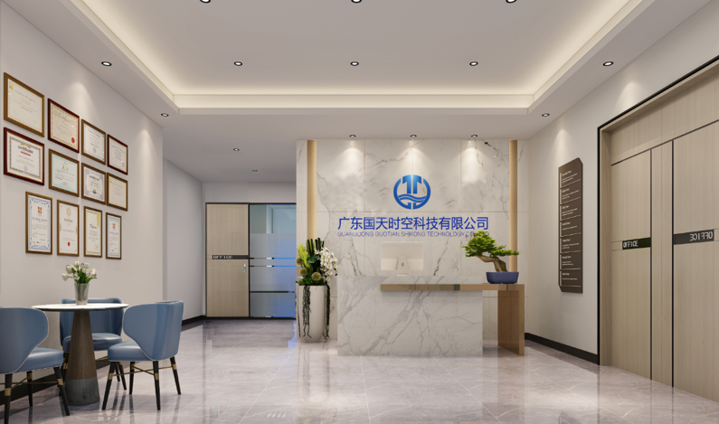


企业概述
广东国天时空科技有限公司位于广东省佛山市南海区瀚天科技园内，为广东国防科技工业技术成果产业化应用推广中心入驻企业、广东省高新技术企业，是一家重点面向国防、交通、电网等行业用户，专注于导航、时频和通信领域的高科技企业。
公司专业从事综合PNT（定位、导航和授时）体系相关产品和技术的开发与应用，提供全面的解决方案。目前已形成综合导航和高精度授时两大核心专业板块，其中地基无线电导航和高精度地基授时系统技术实力处于国内领先地位。

Slide 3
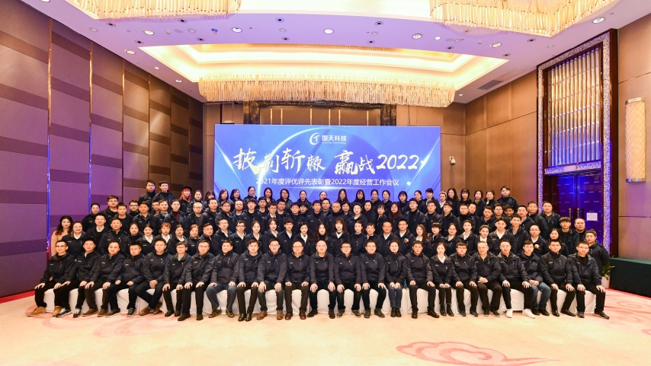
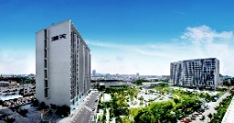
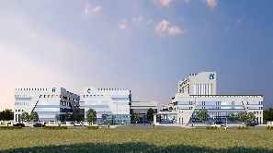
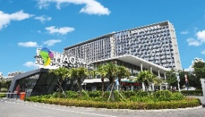
企业概述
广东国天时空科技有限公司为湖南国天电子科技有限公司控股子公司，母公司位于湖南省长沙高新技术开发区，致力于发展成为国际知名的综合军工科技集团企业和国防工业承包商，现已形成完整的科研技术、市场营销、生产交付、运营管理体系，以及海洋装备、电子信息、电能电气三大业务板块，在长沙、北京、武汉、佛山、上海、香港等地拥有十余家全资或控股子公司、分公司和办事处等。未来将全面完成全国的产业空间布局，逐步形成以长沙为总部基地，以北京为高端科研中心，以上海为科技成果转化与产业金融中心的发展格局，产业基地总体规划占地面积超10万平方米，总投资超过10亿元。
北京分公司
上海办事处
国天致远（武汉）
总部产业集群（长沙）
总部科研办公基地
海洋装备产业基地
电子信息产业基地
电能电气产业基地
香港国天科技
国天时空（佛山）

Slide 4
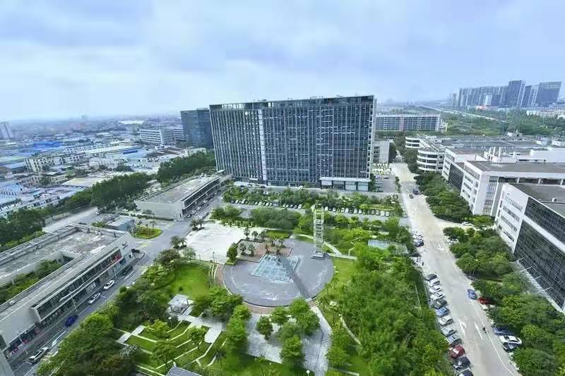

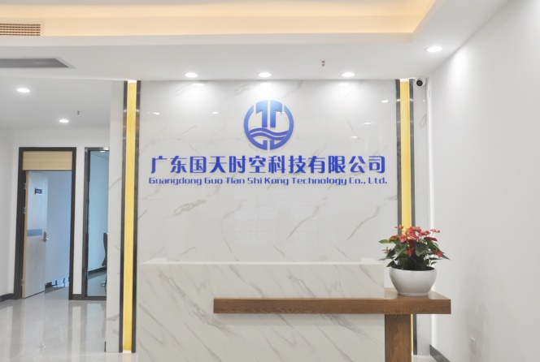

企业文化
企业文化
Enterprise culture
企业愿景
成为国内一流的PNT综合解决方案提供者。
企业使命
为用户提供精确可靠的位置、导航和时间综合服务。
企业核心价值观
胸怀大局，放眼长远，守正创新，锐意进取。

Slide 5

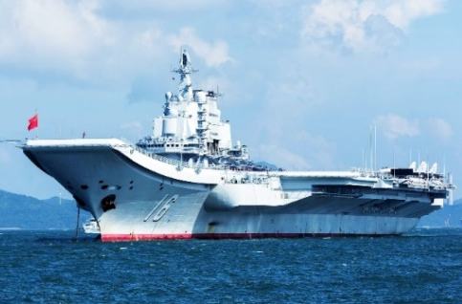
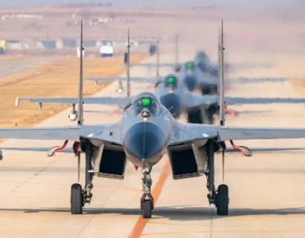
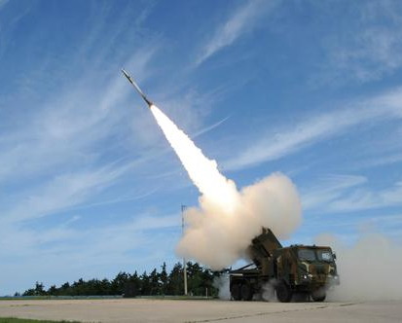










企业服务对象
公司主要服务于包括海军、陆军、空军、火箭军、战支、武警在内的各军兵种；包括航空、航天、兵器、船舶、电子在内的各军工央企集团及下属研究院所；与公安、人防、国家海洋局等单位也已建立业务合作关系。
海军
空军
服务
客户
陆军
火箭军
战略支援部队
人民武警
各军工央企集团及下属研究院所

Slide 6










企业服务对象
合作
共赢
导航|时频|通信

Slide 7
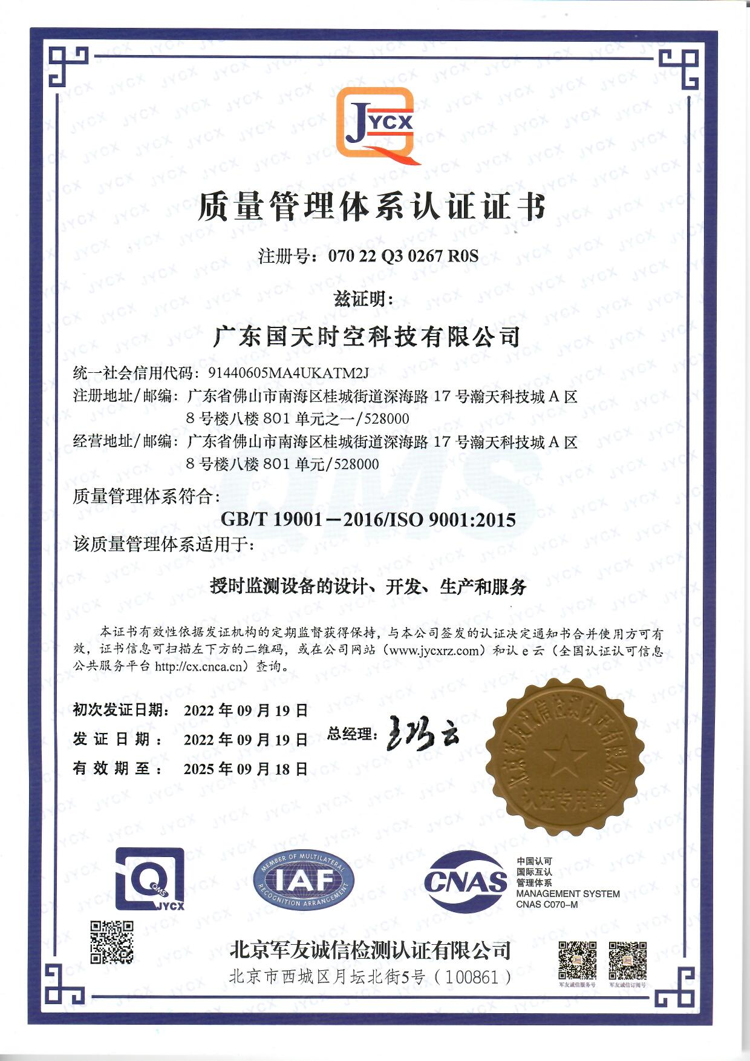

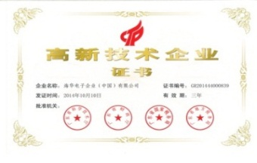


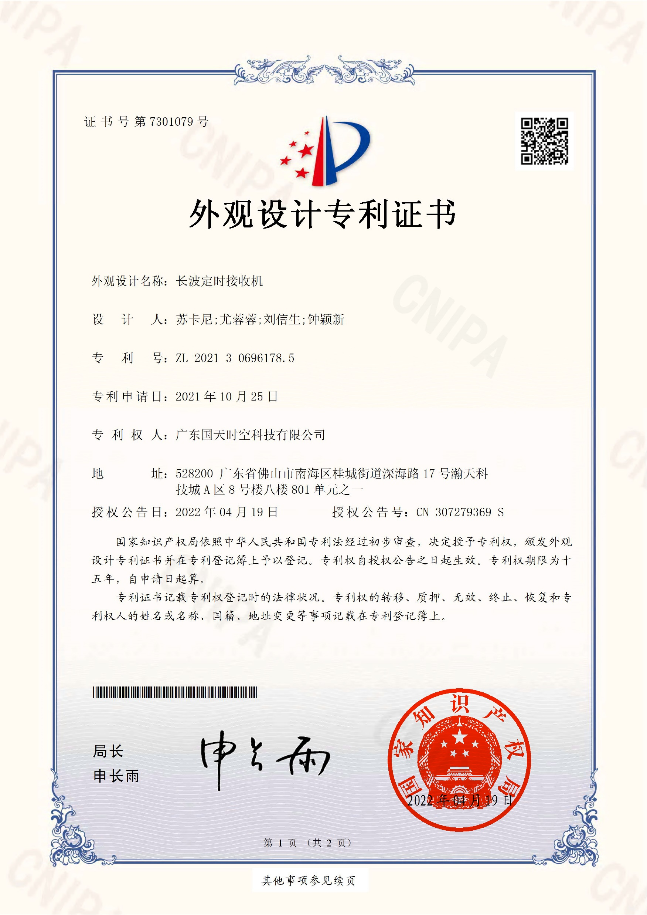
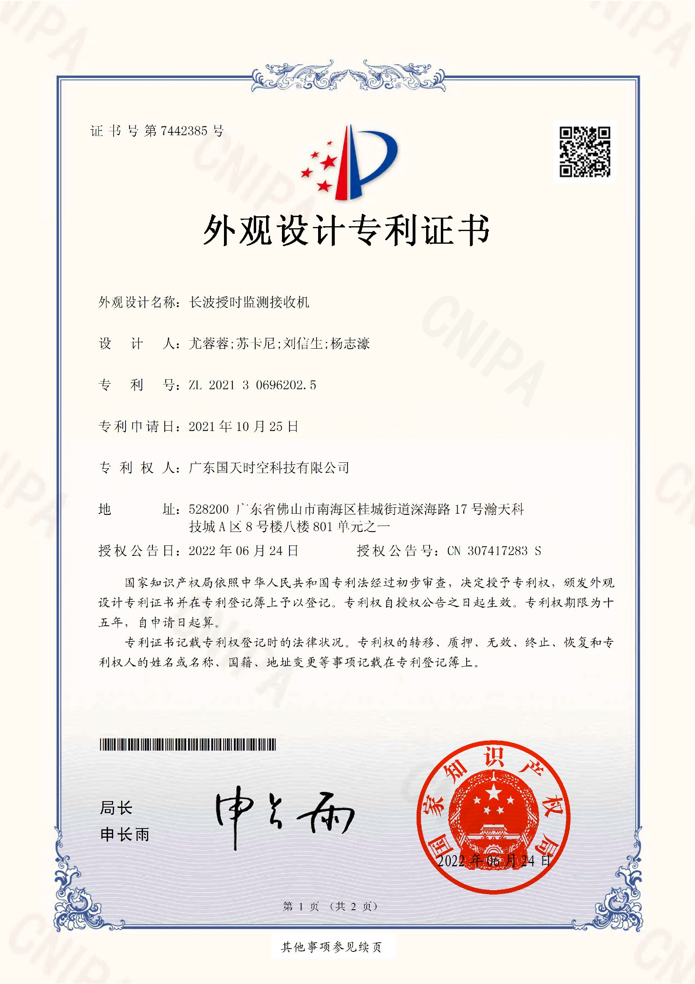
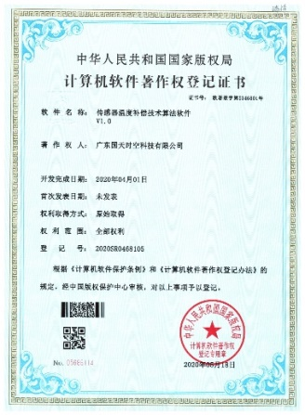
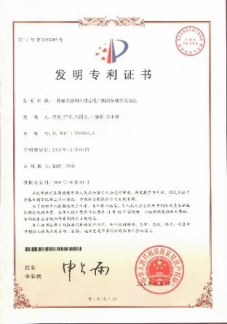
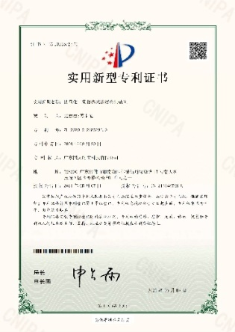
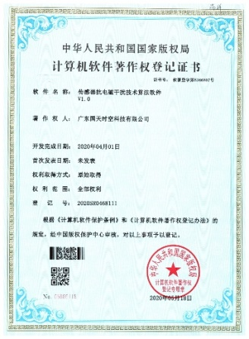
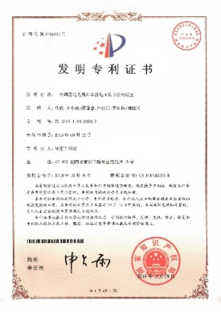
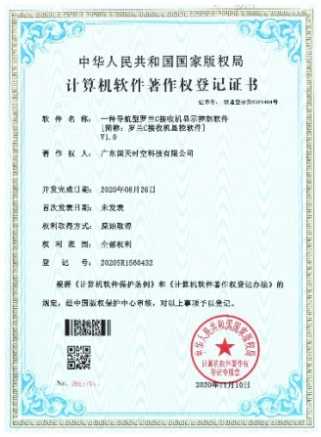
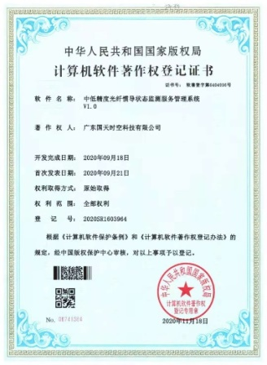
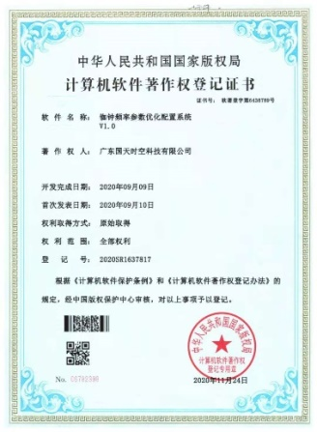
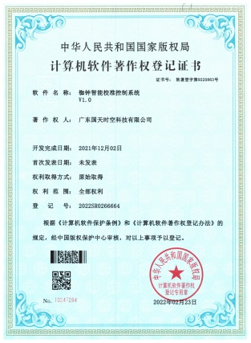

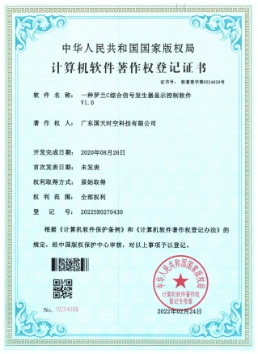
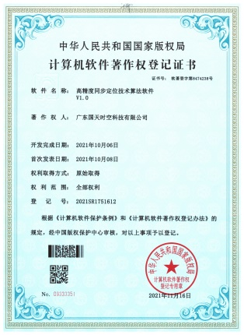
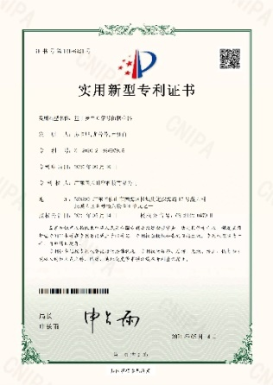
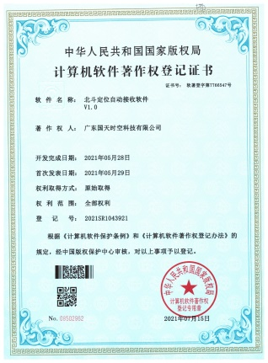
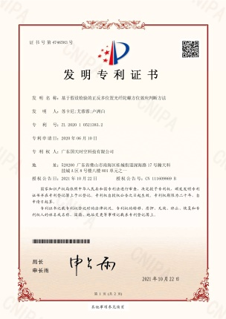
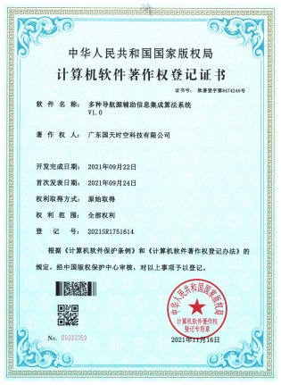
企业荣誉
公司获得高新技术企业、创新型中小企业、科技型中小企业认定、AAA级企业信用等级评价并拥有多项软件著作权与国家专利。
HONOR TIME

Slide 8








企业技术力量
公司立足自主研发，拥有多项硬件技术知识产权和资深技术研发团队，并与国内顶尖高校和研发团队(国防科学技术大学、哈尔滨工业大学、中南大学、东南大学、北京大学、清华大学、西安邮电大学、中国航天科技集团二院二〇三所、中国科学院国家授时中心等)深度技术合作。致力于为用户提供技术先进、可靠性高的产品和解决方案。

Slide 9
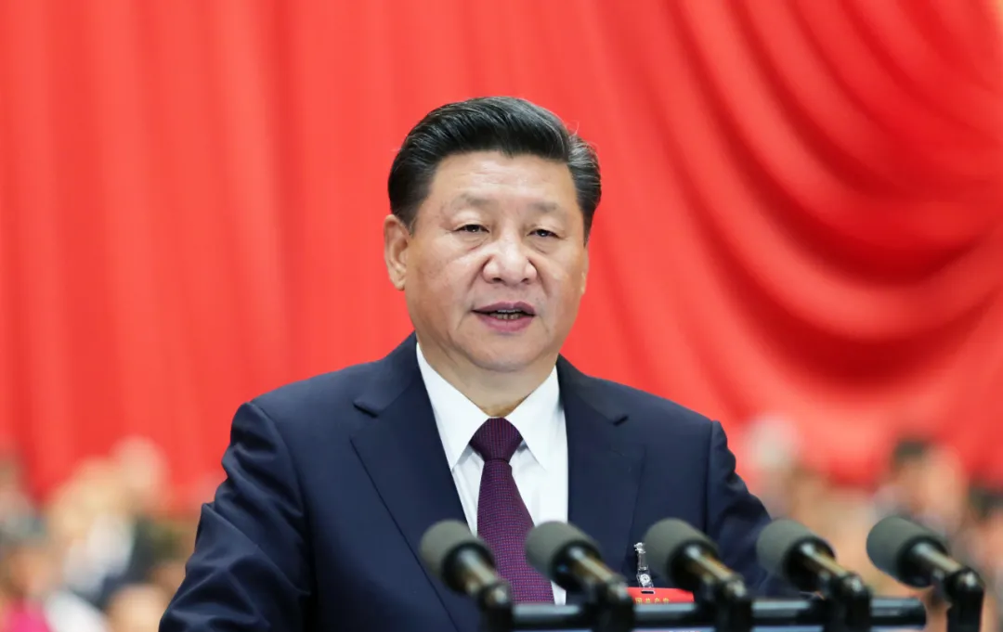
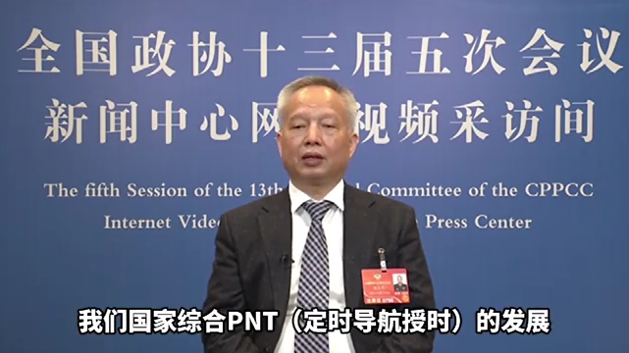
行业前景
联合国全球卫星导航系统国际委员会第十三届大会中习近平主席提出：
2035年前将建设完善更加泛在、更加融合、更加智能的综合时空体系。
第十三届全国人大五次会议和全国政协十三届五次会议中全国政协委员、中国北斗卫星导航系统工程总设计师杨长风介绍:
目前，国家正在推动以下一代北斗系统为核心的国家综合定位导航授时（PNT）体系建设，2035年前，将推动建成以北斗系统为核心，更加泛在、更加融合、更加智能的国家综合定位导航授时体系。
当前，北斗全球系统已建成开通，北斗规模应用市场化、产业化、国际化发展进入关键阶段，以下一代北斗系统为核心的国家综合定位导航授时体系工程启动建设在即。

Slide 10
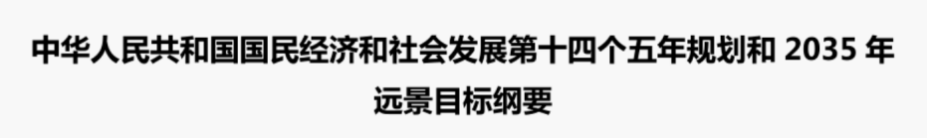
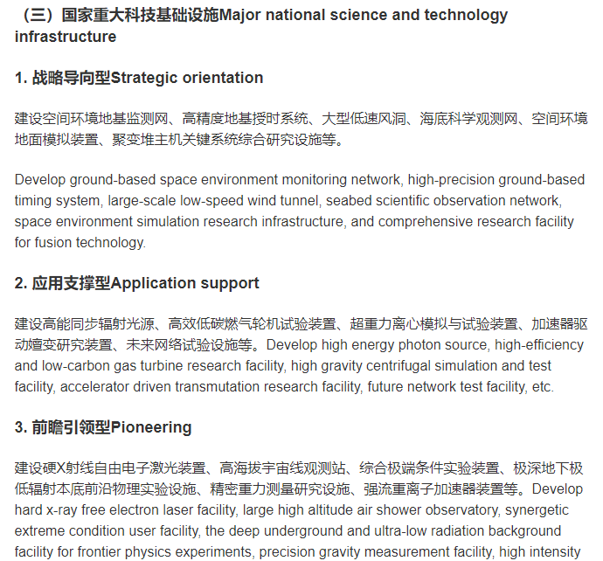
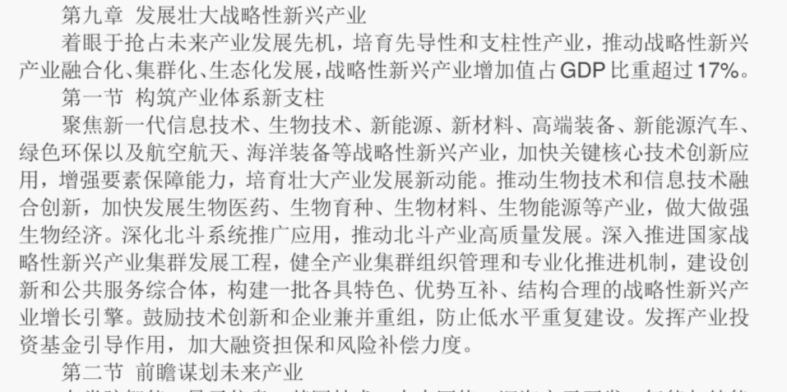
行业前景
《中华人民共和国国民经济和社会发展第十四个五年规划和2035年远景目标纲要》提出:
“高精度地基授时系统”为战略导向型国家重大科技基础设施布局;
发展壮大航空航天、海洋装备等战略新兴产业。
图片来源：中国日报网

Slide 11
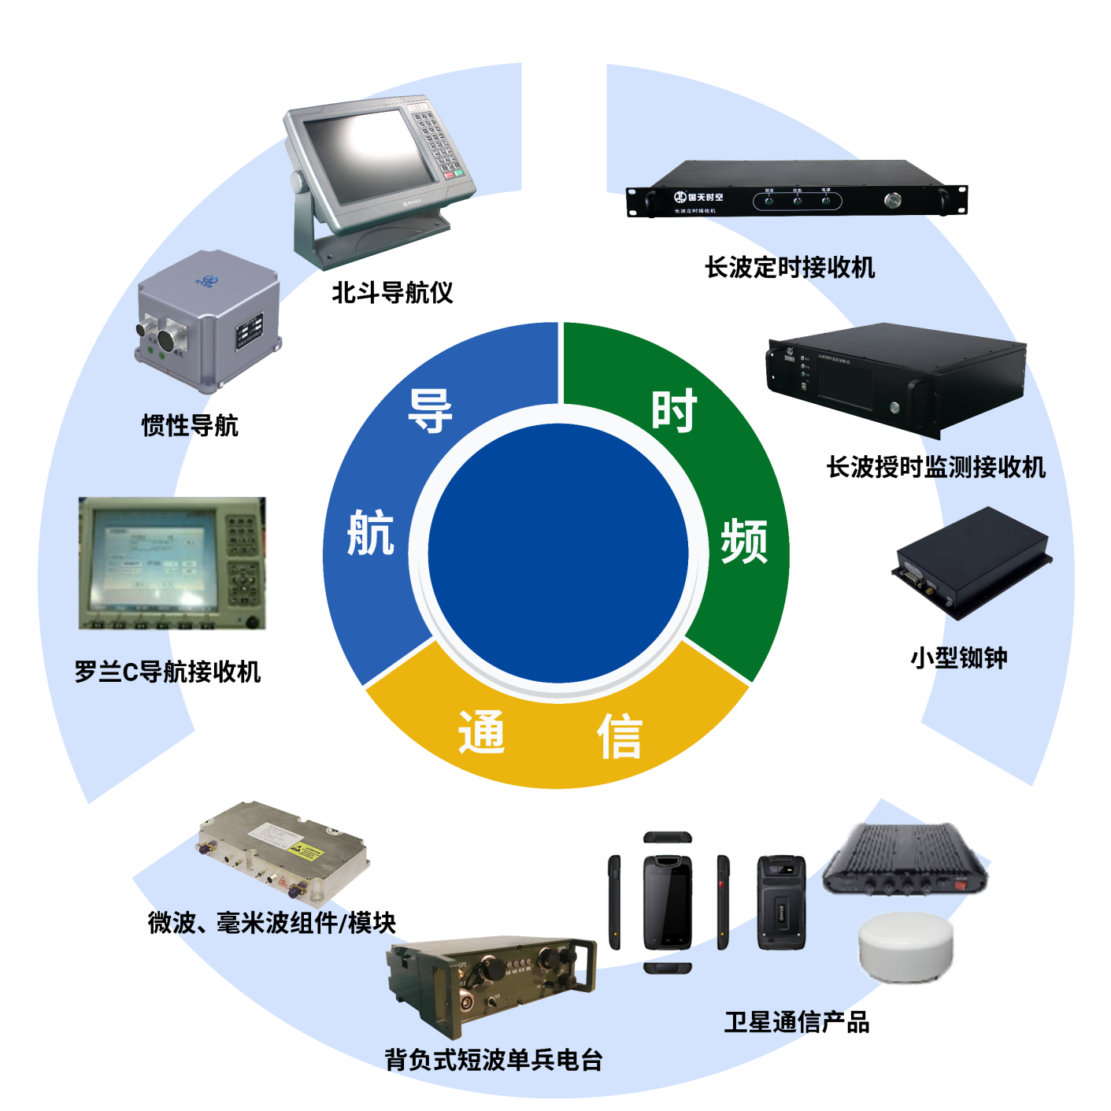
企业产品布局
公司产品主要涉及惯性导航、地基无线电导航、卫星导航、融合导航、授时设备、网络服务器、原子钟、战术通信、电子对抗、射频功放等领域。

Slide 12

员工发展
业绩
薪酬
多元化的发展机制
多通道
晋升
培训
发展

Slide 13

职业规划
秉持“个人与企业共同发展”的员工成长原则，公司为员工提供个人成长路径和晋升通道咨询与辅导，支持员工自我价值实现。
挖掘
员工潜力
自我认知行业认知
规划
职业目标
制订个人成长计划
多元的岗位机会
培训与发展

Slide 14
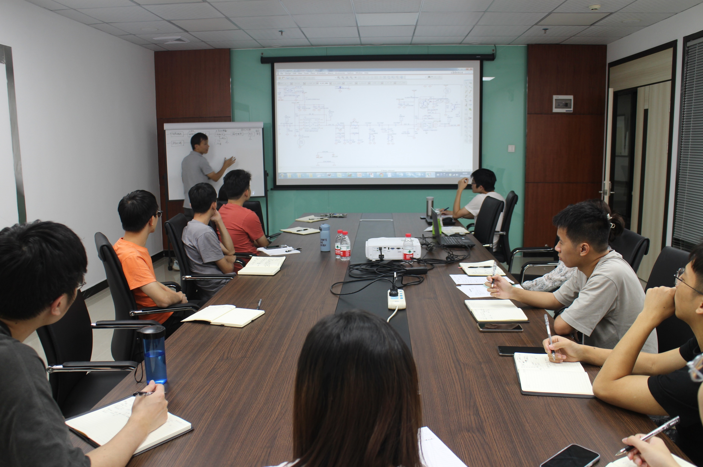
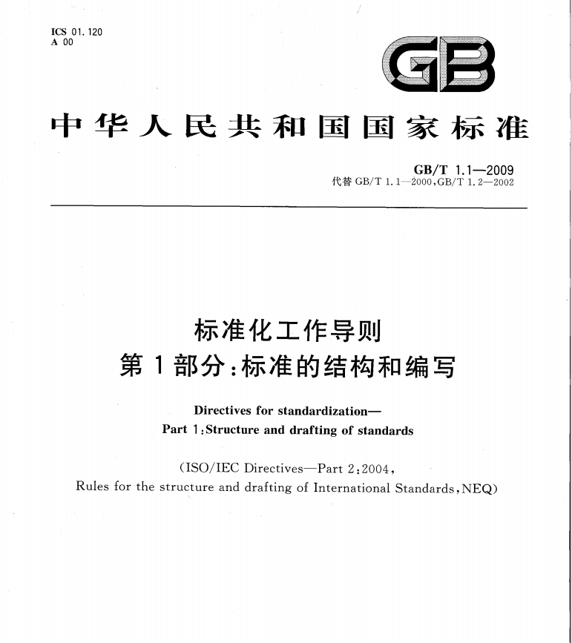


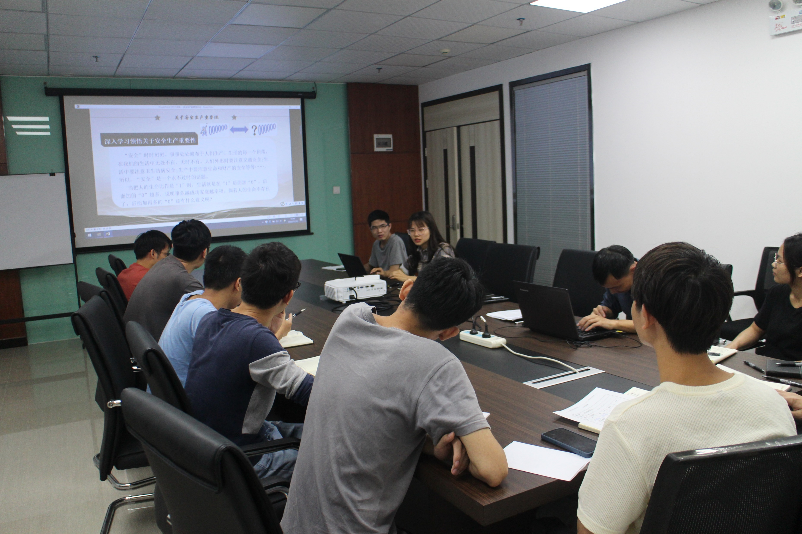



员工培训
开展专业培训，提升业务能力；组织多样化综合素养培训，丰富文化生活。
产品培训
标准培训
专业管理培训
书籍学习推荐
手机摄影技巧
技能培训
安全培训
综合素养培训
综合素养培训

Slide 15
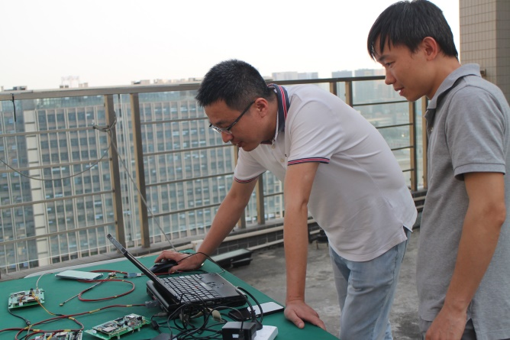
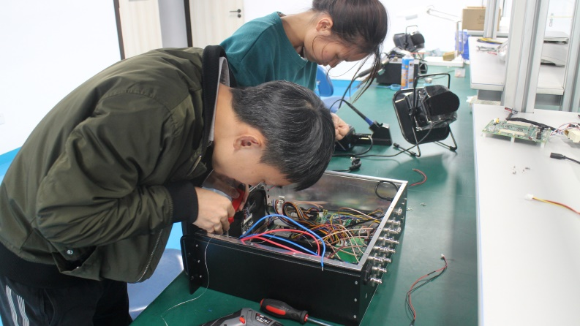
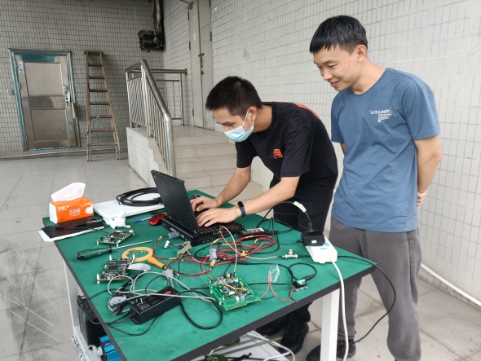
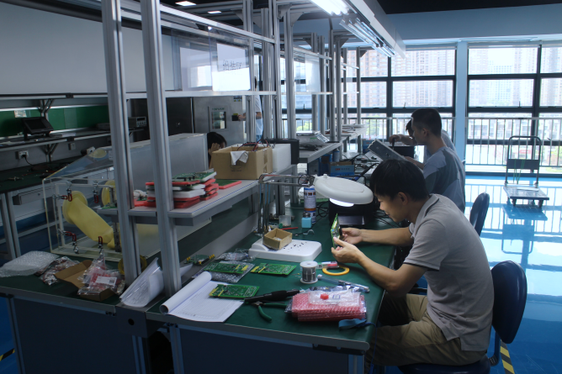
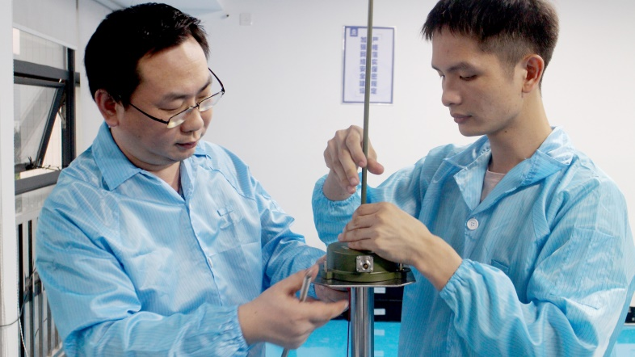
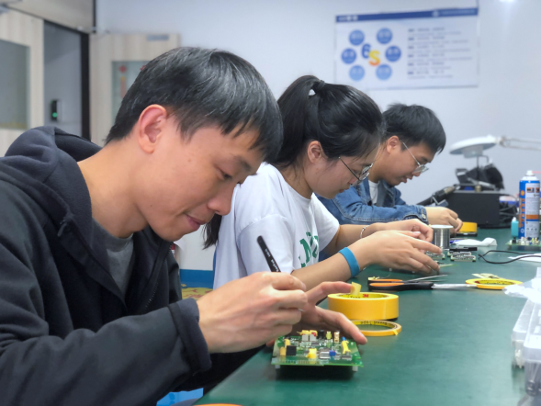
师徒学习机制
师傅“传、帮、带” 的学习机制帮助新员工快速成长。
师徒学习机制

Slide 16
晋升机制
多通道发展
技术通道（例）
管理通道
主任专家
高级管理人员
专业
/
业务晋升
资深级
高级工程师
部门经理/副经理
高级
中级工程师
主管
管理晋升
中级
初级工程师
专员
助理级
员工职业发展体系

Slide 17
薪酬机制
以能力和业绩为核心的薪酬回报机制
薪酬
机制
基本工资
岗位工资
及时激励
绩效工资
年度调薪
年终奖金

Slide 18
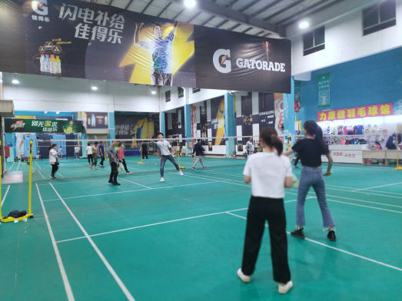
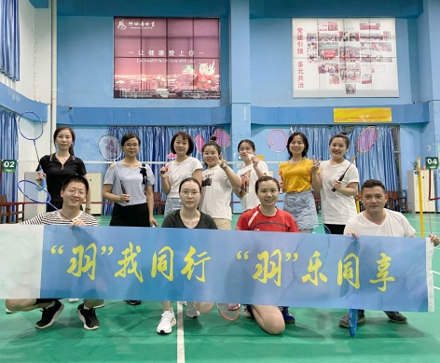
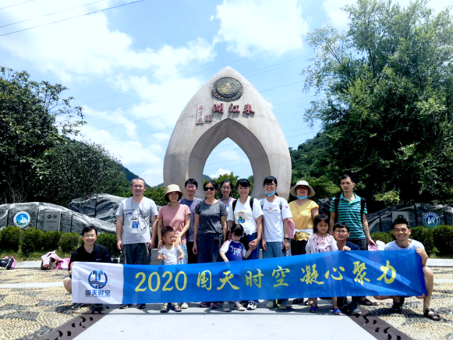
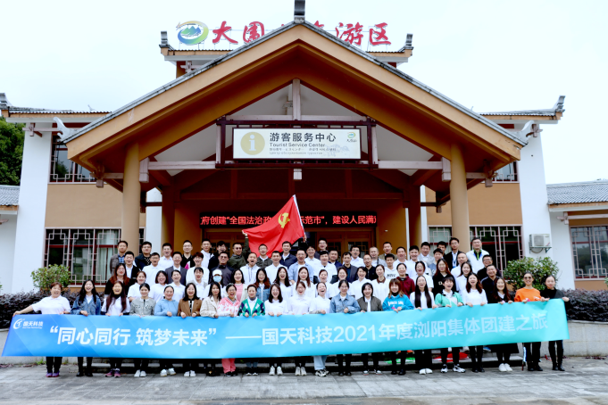
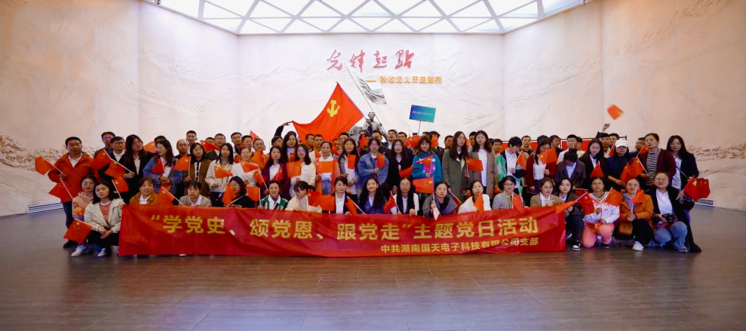
员工风采
团建活动
开展丰富多彩的团建、旅游、文体活动。
文体活动
员工旅游
党建活动

Slide 19

员工福利
| 带薪假期 | 享受法定节假日、年假、婚假、产假等带薪假期；
| 五险一金 | 提供养老、医疗、工伤、生育、失业保险和住房公积金的完善社会保障；
| 各种福利 | 节日礼品、员工体检、商业保险、员工旅游等；
| 各类活动 | 不定期组织多样化的文体活动。

Slide 20
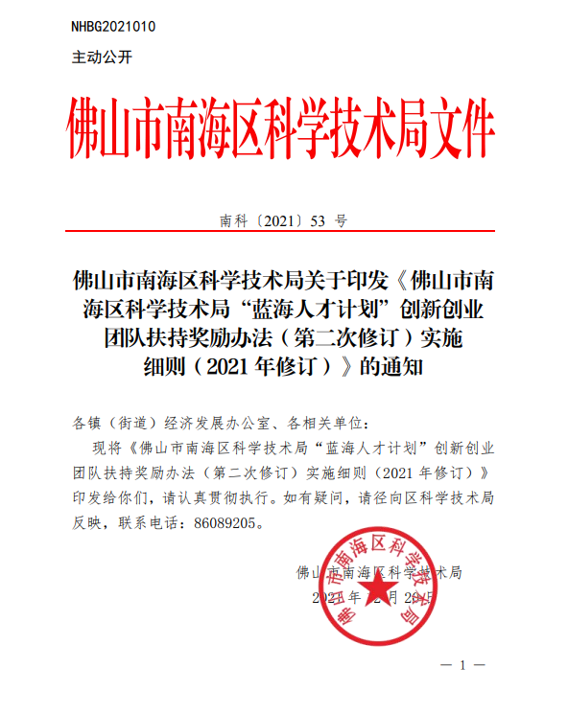


人才政策加持
积极推动、支持员工发挥自身优势，参与政府人才项目；
积极帮助、支持员工评定专业职称；
组织员工争取政府人才奖补支持。
人才扶持政策
就业扶持政策
职称评定办法

Slide 21
招聘岗位
序号 | 岗位名称 | 专业 | 学历 | 薪资范围 | 工作地点
1 | 硬件工程师 | 电子信息技术/通信/计算机/自动化等相关专业 | 硕士/本科 | 10K-20K | 佛山
2 | 资深软件 工程师 | 电子信息技术/通信/计算机/自动化等相关专业 | 硕士 | 12K-30K | 佛山
3 | 信号处理 工程师 | 数字信号处理/无线电技术/通信工程/电子工程及相关专业 | 硕士 | 12K-30K | 佛山
4 | 市场专员 | 理工类专业 | 本科 | 6K-10K | 佛山
5 | 企划专员 | 文史/经济/金融/管理类专业， 或理工类专业同时具有良好文史素养、综合能力 | 硕士/本科 | 6K-10K | 佛山

Slide 22
岗位信息
硬件工程师
（薪资10K-20K）
岗位职责：
1.负责通信导航类产品的硬件设计与实现；
2.协助整机测试与改进；
3.协助生产、维保过程技术支持。
招聘要求：
1.本科及以上学历，电子信息技术/通信/计算机/自动化等相关专业，1-3年实际开发经验；
2.有硬件设计、调试基础，熟悉各类通用接口电路的设计使用经验；
3.有单片机、FPGA、DSP、ARM系统硬件设计经验，熟练使用EDA设计软件进行pcb设计，如Proteldxp，PADS，Cadence等；
4.熟练使用示波器、频谱仪等仪表进行数字硬件电路的调试；
5.具有较强的学习能力和沟通协作能力，有良好的团队意识。

Slide 23
岗位信息
资深软件工程师
（薪资12K-30K）
岗位职责：
1.负责通信导航类控制软件、嵌入式软件的设计、编码与实现；
2.负责通信导航类产品的软件设计；
3.执行产品软件工程化相关要求；
4.辅助项目管理及软件团队管理。
招聘要求：
1.本科及以上学历，电子信息技术/通信/计算机/自动化等相关专业，3年以上相关工作经验；
2.熟练运用C语言进行嵌入式软件设计，具有开发单片机应用经验，如接口控制、数据处理、显示界面；
3.熟悉某款ARM或DSP的使用，熟悉1种嵌入式实时操作系统的使用，有过实际开发BSP驱动或应用软件经验；
4.有一定的软件统筹管理能力，能对用户软件产品需求进行分解并分配任务，有较强的沟通协调能力；
5.QT开发经验优先，有实时嵌入式操作系统开发经验优先；
6.学习能力强，团队协作性好，有软件工程化及项目管理经验优先。

Slide 24
岗位信息
信号处理工程师
（薪资12K-30K）
岗位职责：
1.负责通信导航类产品的信号分析及算法设计、软件设计、编码与实现；
2.执行产品软件工程化相关要求。
招聘要求：
1.数字信号处理/无线电技术/通信工程/电子工程及相关专业硕士及以上学历；
2.掌握信号处理和数据处理的基础理论，包括：基于傅里叶变换的频谱分析、数字相关与卷积运算、信号处理算法等；
3.熟练使用MATLAB等仿真软件，能在MATLAB或其它数学软件上开发算法；
4.熟练掌握Verilog语言和Modelsim仿真工具；
5.了解FPGA、DSP、ARM等嵌入系统开发调试技术；
6.学习能力强，沟通能力强，团队协作性好，可接受优秀应届毕业生。

Slide 25
岗位信息
调试工程师
（薪资6K-8K）
岗位职责：
1.负责产品单板、单元与整机的测试与调试，包括制订测调计划，设计测调用例，执行设备测调；
2.跟踪分析测调情况，辅助研发工程师解决在测调中遇到的问题；
3.辅助BOM整理，相关测调文件编写；
4.负责研发样机的设计质量控制测试，协助样机制作，编写相关文件；
5.负责产品售后技术服务。
招聘要求：
1.大专及以上学历，电子信息技术/通信/信息工程/电气等相关专业；
2.熟悉基本电路知识，基础知识扎实；
3.1年以上硬件功能性能测试经验，可接受优秀应届毕业生；
4.熟悉相关测试标准，有可靠性、EMC等相关测试经验；
5.熟练使用测试仪器设备及测试软件；
6.具有较强的学习能力、沟通能力，团队协作性好。

Slide 26
岗位信息
市场专员
（薪资6K-10K）
岗位职责：
1.客户关系：客户关系维护，开拓新用户，大客户调研开发；
2.销售业务：推介产品，组织竞标，拓展新市场；
3.合同履约：合同跟进，发货、回款，协调产品的安装调试工作，对客户满意度负责；
4.营销管理：销售与市场业务管理事务。
招聘要求：
1.本科及以上学历，理工类专业；
2.1年以上相关经验优先，可接受优秀应届毕业生；
3.性格开朗，擅长与人交往，做事积极主动，注重细节，团队协作性好；
4.逻辑思维强，有良好的文字表达能力和沟通能力；
5.熟悉办公软件。

Slide 27
岗位信息
企划专员
（薪资6K-10K）
岗位职责：
1.运营管理：协助总经理开展企业运营管理；
2.企业文化：企业文化建设，企业品牌运营；
3.总经理办公室事务：总经理秘书事务、集团对接事务、对外接待事务。
招聘要求：
1.本科及以上学历，文史/经济/金融/管理类专业，或理工类专业同时具有良好文史素养、综合能力；
2.1年以上相关经验优先，可接受优秀应届毕业生，有学生会工作经验优先；
3.性格开朗，擅长与人交往，做事积极主动，注重细节，团队协作性好；
4.逻辑思维强，擅长文字表达，沟通力强；
5.熟悉办公软件。

Slide 28

佛山
粤港澳大湾区、低调宜居、更多的机遇
2021年
最具幸福感城市
广佛同城
地铁广佛线、广佛2号线实现广佛两地互通
广佛四区融入到广州南站“一小时交通圈”
四季宜人
全年平均温度28℃
Notes:
广佛线，广州南站20分钟车程

Slide 29

佛山
中西交融、文化底蕴深厚、既古老又现代
单位：元
佛山，一座
机遇与生活
平衡的城市
GDP万亿城市
广府文化中心
城市综合竞争力排名7
城市成长竞争力排名6
全国先进制造业基地
广东重要制造中心
截止至2022年11月
来源：中国房地产协会

Slide 30





粤剧
舞狮
武术
岭南特色建筑
岭南文化
领略岭南特色人文风情，佛山YYDS！

Slide 31











美食之都
2014年顺德正式成为联合教科文组织全球创意城市网络组织成员，并被授予“世界美食之都”称号，成为中国第二个、全球第六个美食之都。
干饭人，干饭魂，干饭都是人上人!

Slide 32


联系方式
我们在佛山等你！
广 东 国 天 时 空 科 技 有 限 公 司
投递邮箱：
联系人：
联系电话：
联系地址：
liyi7273@dingtalk.com
李小姐
0757-86661561
15112947273（微信同步）
广东省佛山市南海区桂城街道深海路17号瀚天科技城
HR微信号
企业公众号

Slide 33

感谢观看

